Slide 1
Projeto da Disciplina: Inteligência Artificial
Autores:
Gabriel Duarte Batista de Nazaré RA: 01910388
Samuel Moraes Batistela RA:

Slide 2
OBJETIVO
O objetivo do projeto é realizar um relatório sobre o tema escolhido: Redes neurais
Falar sobre conceitos básicos
Realizar a análise de 2 trabalhos publicados

Slide 3
INTRODUÇÃO
O estudo de redes neurais é um campo da computação que visa replicar computacionalmente o funcionamento do cérebro humano, adotando conhecimentos da neurociência para a adaptação desses conhecimentos para modelos artificiais.
A intenção da construção desses modelos é possibilitar que algoritmos e máquinas consigam fazer as suas tomadas de decisão de forma autônoma.

Slide 4
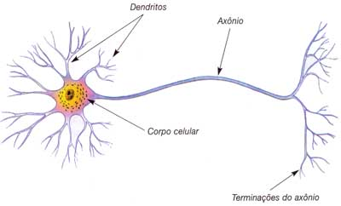
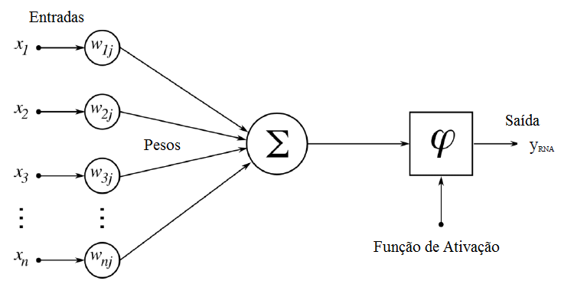
Modelo de neurônio humano x Neurônio artificial

Slide 5
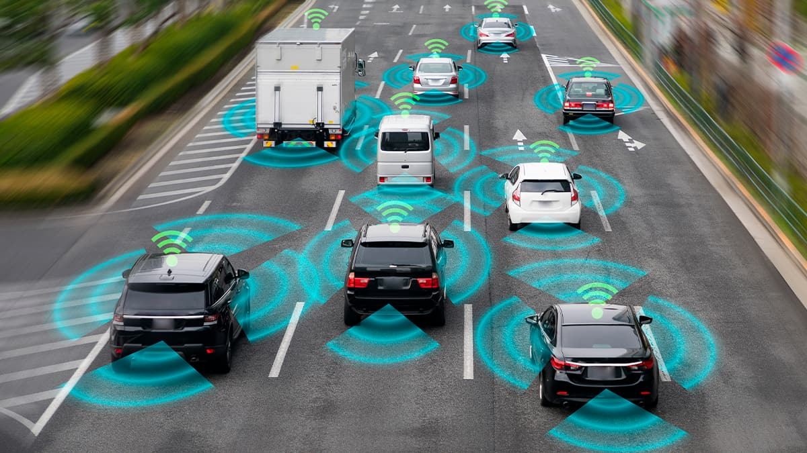


APLICAÇÕES
Carros autônomos
Mercado Financeiro

